Slide 1
Kommunikationsblase Nachhaltigkeit?
Kollegialer Austausch zu einer handlungs-
fokussierten Nachhaltigkeitskommunikation
im Hochschulumfeld
Eva Schäfer
2. Stellvertretende Vorsitzende der DG HochN und
Mitarbeiterin im Zentralen Ressort für Forschung und Nachhaltige Entwicklung
der Hochschule Darmstadt

Slide 2
These
„Es gibt eine Kommunikationsblase Nachhaltigkeit.“
Grundsätzl.
nachhaltig
Handelnde
Im Fach-/ Interessen-gebiet nh
Handelnde
Für nachh.
Handeln
Aufge-
schlossene
Indifferente gegenüber dem Thema
Nachhaltigk.
Das Thema Nachhaltigk. Verwei-gernde
Statusgruppen
Professor:innen
Studierende
Wissenschaftliche Beschäftigte
Nicht-wiss. Beschäftigte (Administration / Technik)
Außer-hochschulische hochschulnahe Gesellschaft
Außer-hochschulische hochschulferne Gesellschaft

Slide 3
Transformatives Lernen
Wir bauen Kompetenz und Selbstvertrauen in neuen Rollen und Bezie-
hungen auf
Auf Basis der Bedingungen, die durch unsere neuen
Perspektiven vorgegeben werden, erfolgt
eine Wiedereingliederung in unser Leben
10.
9.
Wir erwerben Kenntnisse und
Fähigkeiten für die Umsetzung
unserer eigenen Pläne
7.
8.
Wir probieren neue Rollen testweise aus
Wir planen eine Vorgehensweise
6.
4.
Wir erkennen: andere teilen
unsere Unzufriedenheit und
den Transformationsprozess
5.
Wir prüfen uns
selbst, häufig ver-
bunden mit Gefühlen von Angst, Wut,
Schuld oder Scham
Wir erkunden die Optionen für neue Rollen, Beziehungen und Handlungen
3.
2.
Wir prüfen unsere Annahmen kritisch
1.
Ein desorientierendes Dilemma tritt auf
Quelle: eigene Darstellung, basierend auf Mezirow 2000, zitiert bei Fleming, Ted 2018: https://doi.org/10.4018/978-1-5225-6086-9

Slide 4
Trichter der Handlungswirksamkeit
Eigene Übersetzung nach „The CREATE Action Funnel“
Cue
Reaction
Evaluation
Ability
Timing
Experience
Signal / Reiz
Reaktion
Bewertung
Fähigkeit
Timing
Erfahrung
Quelle: eigene Darstellung, basierend auf Wendel, Stephen 2020: https://learning.oreilly.com/library/view/designing-for-behavior/9781492056027/

Slide 5
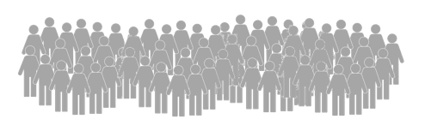



Signal / Reiz
Reaktion
Bewertung
Fähigkeit
Timing
Erfahrung
nehmen keine Notiz
reagieren negativ
bewerten Kosten > Nutzen
sind jetzt nicht in der Lage zu handeln
sehen keine Dringlichkeit
haben schlechte Erfahrungen gemacht
handeln

Slide 6
Signal / Reiz
Reaktion
Bewertung
Fähigkeit
Timing
Erfahrung
nehmen keine Notiz
reagieren negativ
bewerten Kosten > Nutzen
sind jetzt nicht in der Lage zu handeln
sehen keine Dringlichkeit
haben schlechte Erfahrungen gemacht
handeln

Slide 7
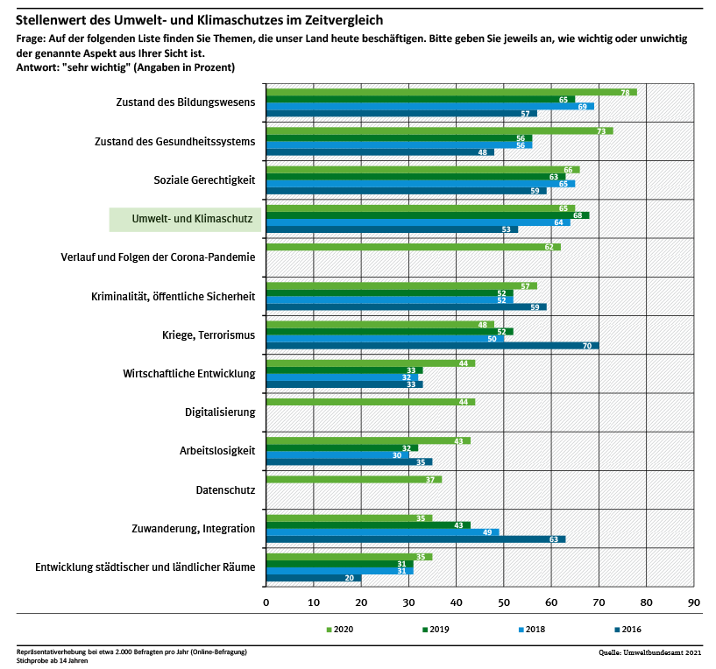
Multiple Krisen und Themen
Formulierung der Frage 2016–2019: Auf dieser Liste stehen verschiedene Probleme, denen sich unser Land heute gegenübersieht. Bitte geben Sie jeweils an, wie wichtig das genannte Problem aus Ihrer Sicht ist.*
Repräsentativerhebung bei etwa 2000 Befragten pro Jahr (Online-Befragung) Stichprobe ab 14 Jahren
*Textliche Veränderung der Fragestellung 2020: „Thema“ statt „Problem“, um es neutraler zu benennen.
Quelle: https://www.umweltbundesamt.de/daten/private-haushalte-konsum/umweltbewusstsein-umweltverhalten

Slide 8
Signal / Reiz
Reaktion
Bewertung
Fähigkeit
Timing
Erfahrung
nehmen keine Notiz
reagieren negativ (häufig intuitiv)
bewerten Kosten > Nutzen
sind jetzt nicht in der Lage zu handeln
sehen keine Dringlichkeit
haben schlechte Erfahrungen gemacht
handeln

Slide 9
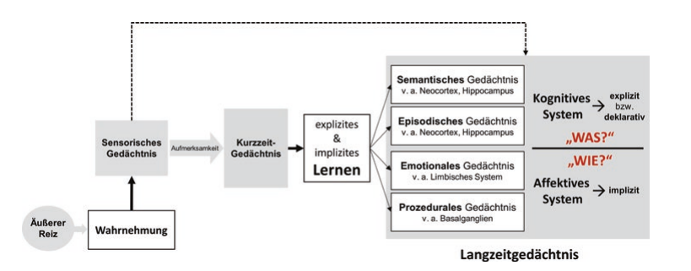
Unsere Gedächtnissysteme
Quelle: Kindermann, Harald 2020; https://doi.org/10.1007/978-3-658-28161-8

Slide 10
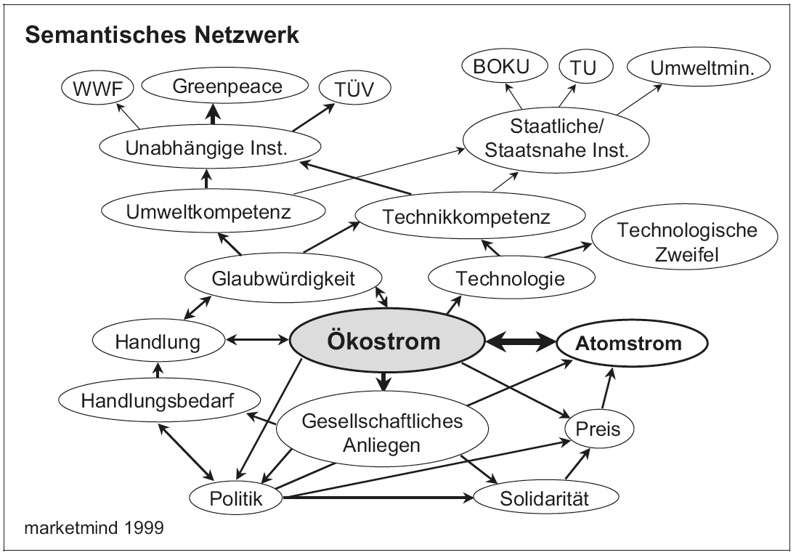
Quelle: Winder, Thomas 2006, S. 12; https://doi.org/10.1007/978-3-8350-9086-6_1

Slide 11
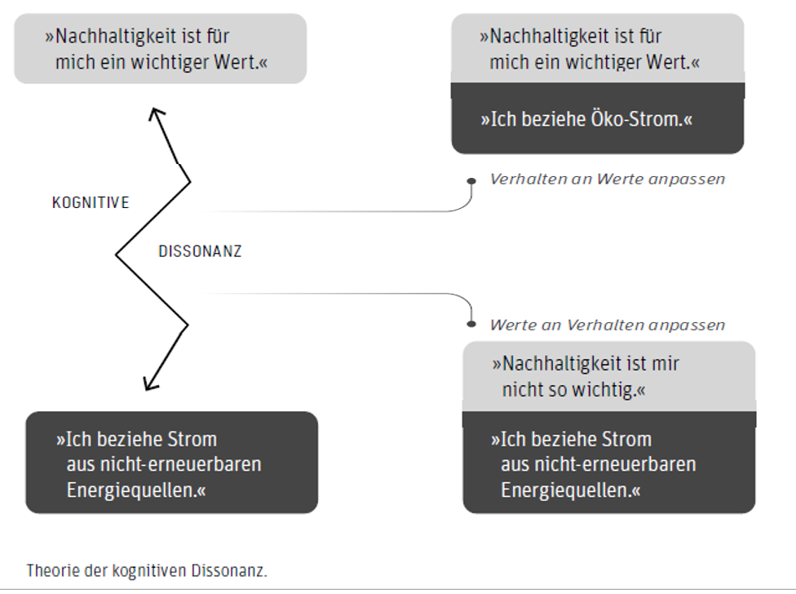
Kognitive Dissonanz
Verlustangst-Verzerrung
Bestätigungsfehler
Single Action Bias
Present Bias
Quelle: Hamann/Baumann/Löschinger 2016; https://doi.org/10.14512/9783960061182

Slide 12
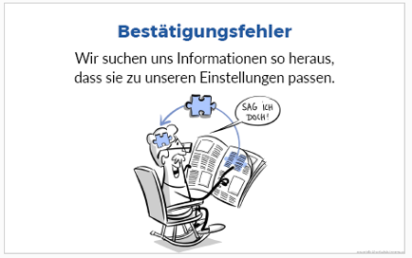
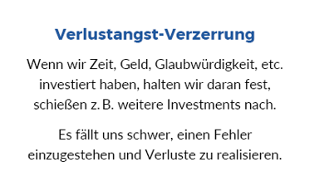
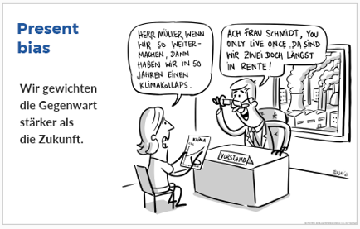
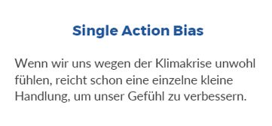
Wahrnehmungsverzerrungen
Quelle: https://de.scientists4future.org/, aufgerufen am 11.05.2022

Slide 13
Signal / Reiz
Reaktion
Bewertung
Fähigkeit
Timing
Erfahrung
nehmen keine Notiz
reagieren negativ
bewerten Kosten > Nutzen
sind jetzt nicht in der Lage zu handeln
sehen keine Dringlichkeit
haben schlechte Erfahrungen gemacht
handeln

Slide 14
Kommunikation von Risiken in Medien
Kommunikation von Risiken durch Erdsystemforschende
Risiko
des Weiter-So
Risiko
des Wandels
Risiko
des Weiter-So
Risiko
des Wandels
Quelle: eigene Darstellung, in Anlehnung an einen Vortrag von Hagedorn, Gregor 2022

Slide 15
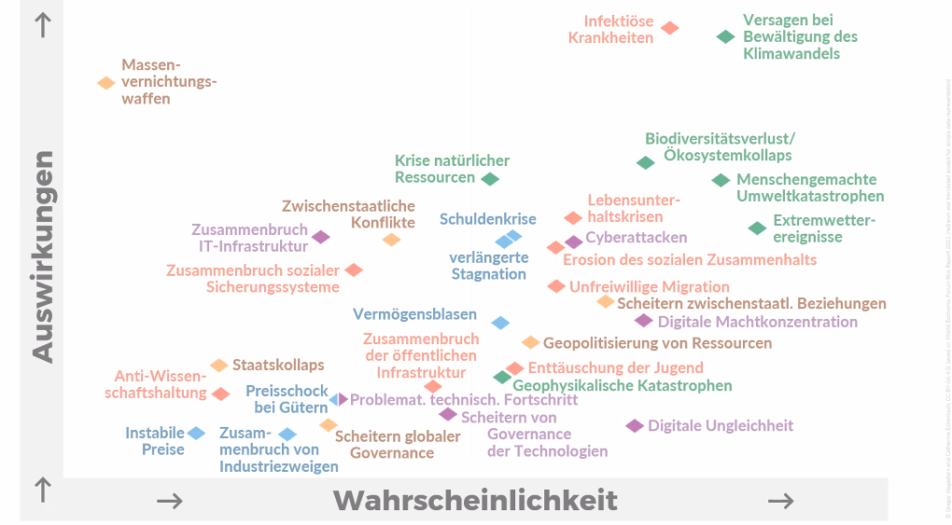
Globaler Risikoreport – Weltwirtschaftsforum 2021
Quelle: Vortrag von Hagedorn, Gregor 2022; engl. Original: https://www3.weforum.org/docs/WEF_The_Global_Risks_Report_2021.pdf

Slide 16
Signal / Reiz
Reaktion
Bewertung
Fähigkeit
Timing
Erfahrung
nehmen keine Notiz
reagieren negativ
bewerten Kosten > Nutzen
sind jetzt nicht in der Lage zu handeln
sehen keine Dringlichkeit
haben schlechte Erfahrungen gemacht
handeln

Slide 17
Was hält uns jetzt gerade ab, zu handeln?
(Mangelnde) gesetzliche Vorgaben
Ökonomische Vorgaben
Eingeübte Routinen
Fehlende (Recherche-)Zeit
Fehlendes Wissen / Kompetenz
„Gegenwind“ (insbes. aus unserer peer group)
Liebgewonnene Gewohnheiten

Slide 18
Signal / Reiz
Reaktion
Bewertung
Fähigkeit
Timing
Erfahrung
nehmen keine Notiz
reagieren negativ
bewerten Kosten > Nutzen
sind jetzt nicht in der Lage zu handeln
sehen keine Dringlichkeit
haben schlechte Erfahrungen gemacht
handeln

Slide 19
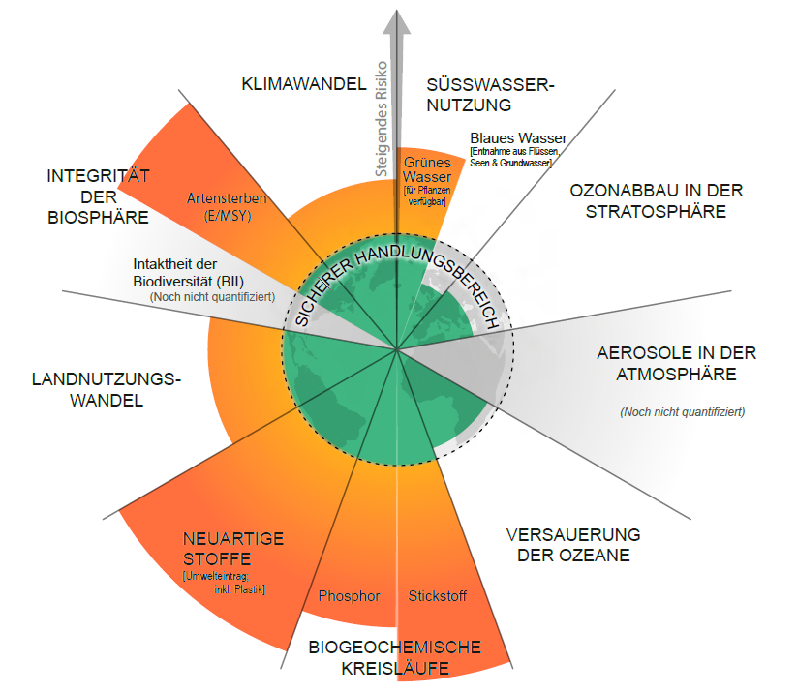
Planetary Boundaries, Version 2022
Quelle: DUZ-Special DG HochN
Credit: Azote for Stockholm
Resilience Centre, based on analysis in Wang-Erlandsson et al 2022,
Persson et al 2022 and Steffen et al 2015. Quelle des englischen Originals:
https://www.stockholmresilience.org/research/planetary-boundaries.html

Slide 20
Signal / Reiz
Reaktion
Bewertung
Fähigkeit
Timing
Erfahrung
nehmen keine Notiz
reagieren negativ
bewerten Kosten > Nutzen
sind jetzt nicht in der Lage zu handeln
sehen keine Dringlichkeit
haben schlechte Erfahrungen gemacht
handeln

Slide 21
Wir können nicht in die Köpfe der Menschen hineinschauen…

Slide 22
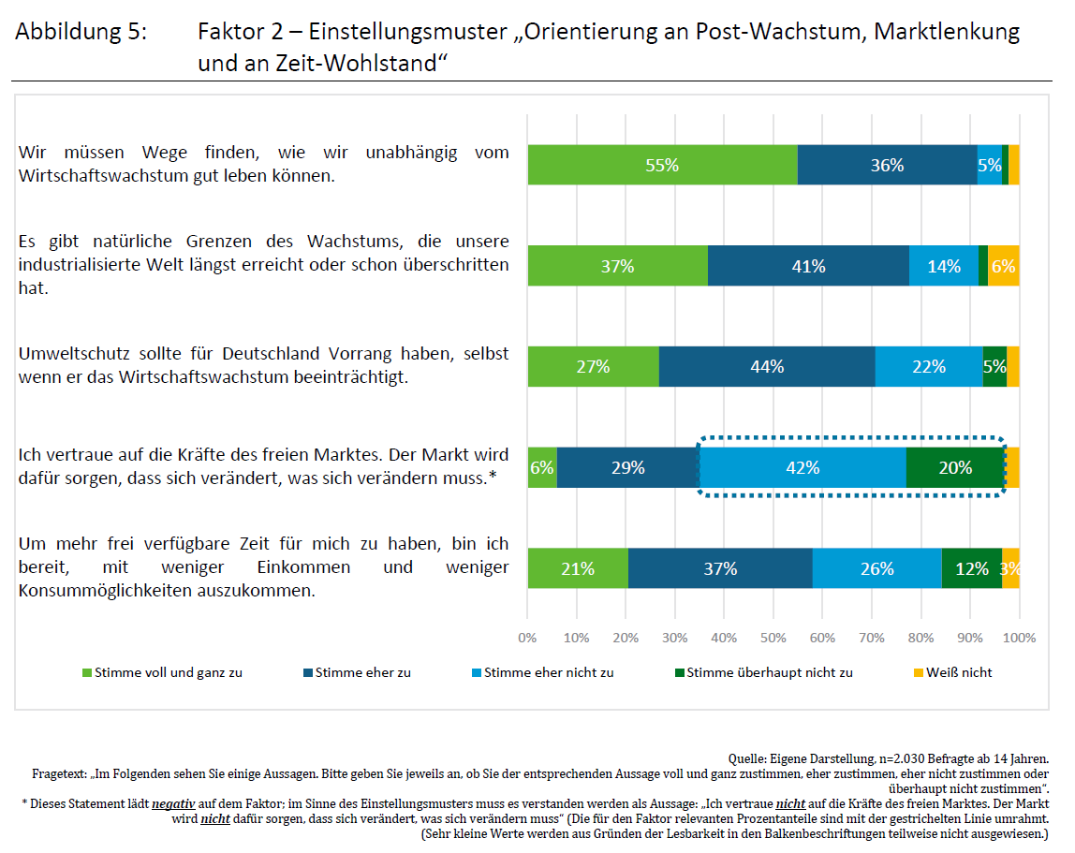
Gute gesellschaftliche Voraussetzungen
Quelle: Schipperges/Holzhauer/ Scholl 2018;
https://www.umweltbundesamt.de/publikationen/umweltbewusstsein-umweltverhalten-in-deutschland-1
Notes:
Quelle:

Slide 23
Vielen Dank für euer Interesse und eure Aufmerksamkeit !
Fragen gern an: eva.schaefer@h-da.de

Slide 24
Quellenangabe
Soweit in der Präsentation die Quellenangaben verlinkt sind, sind sie hier nicht nochmals erwähnt.
Vortrag von Hagedorn, Gregor (2022):
Dr. Gregor Hagedorn (Museum für Naturkunde Berlin): Wie kommen wir ins Handeln? Gelingensbedingungen einer Transformation. Vortrag im Rahmen der Ringvorlesung „GLOBAL CHALLENGES 2022 – Transformationsprozesse im Anthropozän – Ansätze, Dilemmata, Perspektiven“ der Technischen Universität Darmstadt am 10.05.2022.

